Slide 1
数据库技术与应用
北京邮电大学计算机学院 肖达
xiaoda99@gmail.com
Notes:
小调查

Slide 2
上节回顾
数据库设计的一般过程
数据模型的组成要素
  数据结构、数据操作、数据的完整性约束条件
概念模型
  实体、属性、联系
  E-R图
层次模型
网状模型
关系模型
Database Technology and Its Application

Slide 3
数据库系统结构
1.3.1 数据库系统模式的概念
1.3.2 数据库系统的三级模式结构
1.3.3 数据库的二级映像功能与数据独立性
Database Technology and Its Application

Slide 4
1.3.1 数据库系统模式的概念
“型” 和“值” 的概念
  型(Type)
    对某一类数据的结构和属性的说明
  值(Value)
    是型的一个具体赋值
  例如
  学生记录型：
  （学号，姓名，性别，系别，年龄，籍贯）
  一个记录值：
  （900201，李明，男，计算机，22，江苏）
Database Technology and Its Application

Slide 5
数据库系统模式的概念
模式（Schema）
  数据库逻辑结构和特征的描述
  是型的描述
  反映的是数据的结构及其联系
  模式是相对稳定的
实例（Instance）
  模式的一个具体值
  反映数据库某一时刻的状态
  同一个模式可以有很多实例
  实例随数据库中的数据的更新而变动
Database Technology and Its Application

Slide 6
数据库系统模式的概念 （续）
例如：在学生选课数据库模式中，包含学生记录型、课程记录型和学生选课记录型
  2018年的一个学生数据库实例，包含：
    2018年学校中所有学生的记录
    学校开设的所有课程的记录
    所有学生选课的记录
  2017年度学生数据库模式对应的实例与2018年度学生数据库模式对应的实例是不同的
Database Technology and Its Application

Slide 7
数据库系统结构（续）
1.3.1 数据库系统模式的概念
1.3.2 数据库系统的三级模式结构
1.3.3 数据库的二级映像功能与数据独立性
Database Technology and Its Application

Slide 8
1.3.2 数据库系统的三级模式结构
模式（Schema）
外模式（External Schema）
内模式（Internal Schema）
Database Technology and Its Application

Slide 9
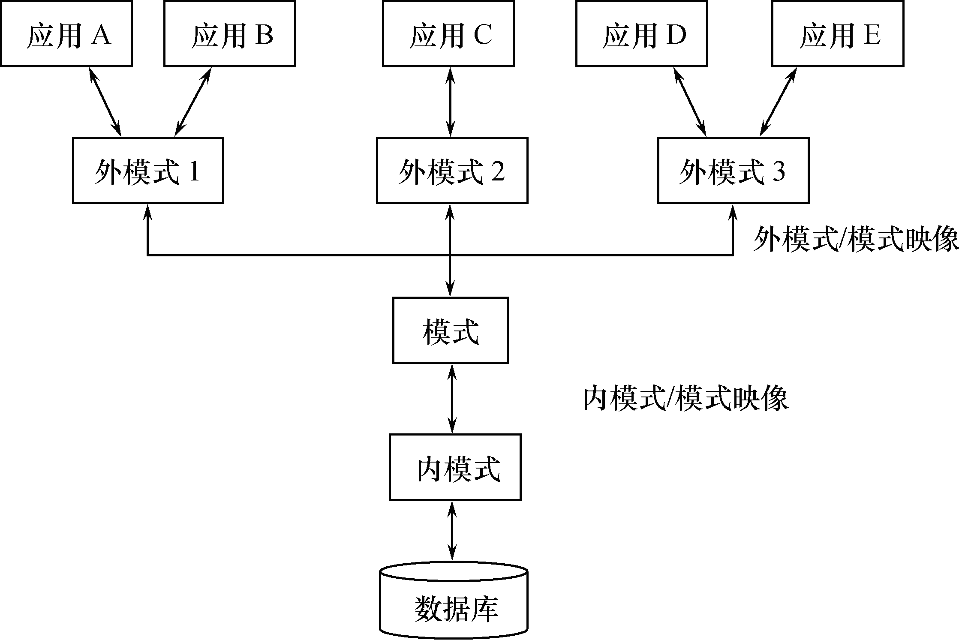
数据库系统的三级模式结构（续）
图1.28 数据库系统的三级模式结构
Database Technology and Its Application

Slide 10
数据库系统的三级模式结构（续）
图1.28 数据库系统的三级模式结构
Database Technology and Its Application

Slide 11
一、模式（Schema）
模式（也称逻辑模式）
  数据库中全体数据的逻辑结构和特征的描述
  所有用户的公共数据视图，综合了所有用户的需求
一个数据库只有一个模式
模式的地位：是数据库系统模式结构的中间层
  与数据的物理存储细节和硬件环境无关
  与具体的应用程序、开发工具及高级程序设计语言无关
模式的定义
  数据的逻辑结构（数据项的名字、类型、取值范围等）
  数据之间的联系
  数据有关的安全性、完整性要求
Database Technology and Its Application

Slide 12
数据库系统的三级模式结构（续）
图1.28 数据库系统的三级模式结构
Database Technology and Its Application

Slide 13
二、外模式（External Schema）
外模式（也称子模式或用户模式）
  数据库用户（包括应用程序员和最终用户）使用的局部数据的逻辑结构和特征的描述
  数据库用户的数据视图，是与某一应用有关的数据的逻辑表示
Database Technology and Its Application

Slide 14
外模式（续）
外模式的地位：介于模式与应用之间
  模式与外模式的关系：一对多
    外模式通常是模式的子集
    一个数据库可以有多个外模式。反映了不同的用户的应用需求、看待数据的方式、对数据保密的要求
  外模式与应用的关系：一对多
    同一外模式也可以为某一用户的多个应用系统所使用
    但一个应用程序只能使用一个外模式
外模式的用途
  保证数据库安全性的一个有力措施
  每个用户只能看见和访问所对应的外模式中的数据
Database Technology and Its Application

Slide 15
数据库系统的三级模式结构（续）
图1.28 数据库系统的三级模式结构
Database Technology and Its Application

Slide 16
三、内模式（Internal Schema）
内模式（也称存储模式）
  是数据物理结构和存储方式的描述
  是数据在数据库内部的表示方式
    记录的存储方式（顺序存储，按照B树结构存储，按hash方法存储）
    索引的组织方式
    数据是否压缩存储
    数据是否加密
    数据存储记录结构的规定
一个数据库只有一个内模式
Database Technology and Its Application

Slide 17

内模式（续）
例如学生记录，如果按堆存储，则插入一条新记录总是放在学生记录存储的最后，如右图所示
Database Technology and Its Application

Slide 18

内模式（续）
如果按学号升序存储，则插入一条记录就要找到它应在的位置插入，如图1.29（b）所示
如果按照学生年龄聚簇存放，假如新插入的S3是16岁，则应插入的位置如图1.29（c）所示
图1.29 记录不同的存储方式示意图
Database Technology and Its Application

Slide 19
数据库系统的三级模式结构（续）
图1.28 数据库系统的三级模式结构
Database Technology and Its Application

Slide 20
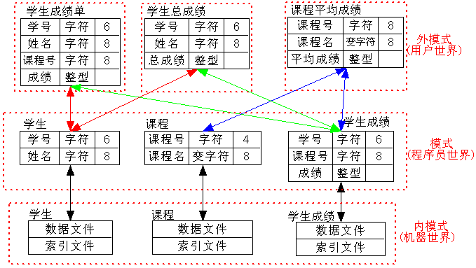
数据库系统的三级模式结构（续）
Database Technology and Its Application

Slide 21
作业：设计模式/外模式
将如下火车票订票系统的模式补充完整（增加必要的属性），并设计余票查询系统和验票系统外模式
  车次（车次号，出发站，到达站，出发时间，到达时间，总座位数）
  座位（车次号，出发日期，已订座位数）
  乘客（身份证号，姓名，电话）
  订票（身份证号，车次号，订单号）
Database Technology and Its Application

Slide 22
数据库系统结构（续）
1.3.1 数据库系统模式的概念
1.3.2 数据库系统的三级模式结构
1.3.3 数据库的二级映像功能与数据独立性
Database Technology and Its Application

Slide 23
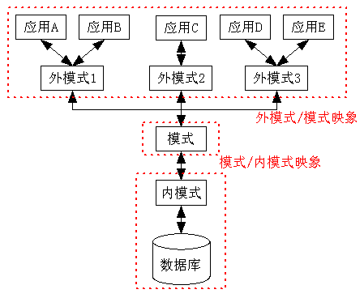
数据库的二级映像
三级模式是对数据的三个抽象级别
二级映象在DBMS内部实现这三个抽象层次的联系和转换
Database Technology and Its Application

Slide 24
一、外模式／模式映象
同一个模式可以有任意多个外模式
每一个外模式，数据库系统都有一个外模式／模式映象，定义外模式与模式之间的对应关系
映象定义通常包含在各自外模式的描述中
Database Technology and Its Application

Slide 25
外模式／模式映象（续）
保证数据的逻辑独立性
  当模式改变时，数据库管理员修改有关的外模式／模式映象，使外模式保持不变
  应用程序是依据数据的外模式编写的，从而应用程序不必修改，保证了数据与程序的逻辑独立性，简称数据的逻辑独立性。
Database Technology and Its Application

Slide 26
二、模式／内模式映象
模式／内模式映象定义了数据全局逻辑结构与存储结构之间的对应关系。
  例如，说明逻辑记录和字段在内部是如何表示的
数据库中模式／内模式映象是唯一的
该映象定义通常包含在模式描述中
Database Technology and Its Application

Slide 27
模式／内模式映象（续）
保证数据的物理独立性
  当数据库的存储结构改变了（例如选用了另一种存储结构），数据库管理员修改模式／内模式映象，使模式保持不变
  应用程序不受影响。保证了数据与程序的物理独立性，简称数据的物理独立性。
Database Technology and Its Application

Slide 28
模式／内模式映象（续）
数据库模式
  即全局逻辑结构是数据库的中心与关键
  独立于数据库的其他层次
  设计数据库模式结构时应首先确定数据库的逻辑模式
Database Technology and Its Application

Slide 29
关系数据库简介
1962年CODASYL发表“信息代数”
1968年David Child在IBM 7090机上实现的集合论数据结构
系统地、严格地提出关系模型的是美国IBM公司的E. F. Codd
  1970年提出关系数据模型
    E.F.Codd, “A Relational Model of Data for Large Shared Data Banks”, Communication of the ACM,1970
  之后，提出了关系代数和关系演算的概念
  1972年提出了关系的第一、第二、第三范式
  1974年提出了关系的BC范式
Database Technology and Its Application

Slide 30
第二章 关系数据库
  2.1 关系数据结构及形式化定义
  2.2 关系操作
  2.3 关系代数
  2.4 关系的完整性
Database Technology and Its Application

Slide 31
2.1 关系数据结构及形式化定义
2.1.1 关系
2.1.2 关系模式
2.1.3 关系数据库
Database Technology and Its Application

Slide 32
2.1.1 关系
单一的数据结构—关系
  现实世界的实体以及实体间的各种联系均用关系来表示
逻辑结构—二维表
  从用户角度，关系模型中数据的逻辑结构是一张二维表
建立在集合代数的基础上
Database Technology and Its Application

Slide 33
关系(续)
  ⒈ 域（Domain）
  2. 笛卡尔积（Cartesian Product）
  3. 关系（Relation）
Database Technology and Its Application

Slide 34
⒈ 域（Domain）
域是一组具有相同数据类型的值的集合。例:
    整数
    实数
    介于某个取值范围的整数
    指定长度的字符串集合
    {‘男’，‘女’}
    ……
Database Technology and Its Application

Slide 35
2. 笛卡尔积（Cartesian Product）
笛卡尔积
  给定一组域D₁，D₂，…，D_{n}，这些域中可以有相同的。
  D₁，D₂，…，D_{n}的笛卡尔积为：
  D₁×D₂×…×D_{n} ＝
  ｛（d₁，d₂，…，d_{n}）｜d_{i}∈D_{i}，i＝1，2，…，n｝
  所有域的所有取值的一个组合
  不能重复
Database Technology and Its Application

Slide 36
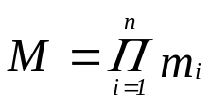
笛卡尔积（续)
元组（Tuple）
  笛卡尔积中每一个元素（d₁，d₂，…，d_{n}）叫作一个n元组（n-tuple）或简称元组(Tuple)
  (张清玫，计算机专业，李勇)、(张清玫，计算机专业，刘晨)等都是元组
分量（Component）
  笛卡尔积元素（d₁，d₂，…，d_{n}）中的每一个值d_{i}叫作一个分量
  张清玫、计算机专业、李勇、刘晨等都是分量
基数（Cardinal number）
  若D_{i}（i＝1，2，…，n）为有限集，其基数为m_{i}（i＝1，2，…，n），则D₁×D₂×…×D_{n}的基数M为：
Database Technology and Its Application

Slide 37
笛卡尔积（续)
  例：设
  D₁为教师集合（T）= {t₁，t₂}
  D₂为专业集合（S）= {s₁，s₂ ，s₃}
  D₃为研究生集合（P）= {p₁，p₂}
  则D₁×D₂×D₃是个三元组集合，元组个数为2×3×2，是所有可能的（教师，专业，研究生）元组集合
T | S | C
t₁ | s₁ | p₁
t₁ | s₁ | p₂
t₁ | s₂ | p₁
… | … | …
t₂ | s₃ | p₂
Database Technology and Its Application
Notes:
笛卡尔积的表示方法
笛卡尔积可表示为一个二维表
表中的每行对应一个元组，表中的每列对应一个域

Slide 38

Database Technology and Its Application

Slide 39
3. 关系（Relation）
D1，D2，…，Dn的笛卡尔积的某个子集才有实际含义
例：表2.1 的笛卡尔积没有实际意义
取出有实际意义的元组来构造关系
关系：SAP(SUPERVISOR，SPECIALITY，POSTGRADUATE)
假设：导师与专业：n:1， 导师与研究生：1:n
  主码：POSTGRADUATE（假设研究生不会重名）
SAP关系可以包含三个元组
｛ (张清玫，计算机专业，李勇)，
  (张清玫，计算机专业，刘晨)，
  (刘逸，信息专业，王敏) }
Database Technology and Its Application

Slide 40
关系（续）
1) 关系
  D₁×D₂×…×D_{n}的子集叫作在域D₁，D₂，…，D_{n}上的
  关系，表示为
  R（D₁，D₂，…，D_{n}）
    R：关系名
    n：关系的目或度（Degree）
2) 元组
  关系中的每个元素是关系中的元组，通常用t表示。
3) 单元关系与二元关系
  当n=1时，称该关系为单元关系（Unary relation）或一元关系
  当n=2时，称该关系为二元关系（Binary relation）
Database Technology and Its Application

Slide 41
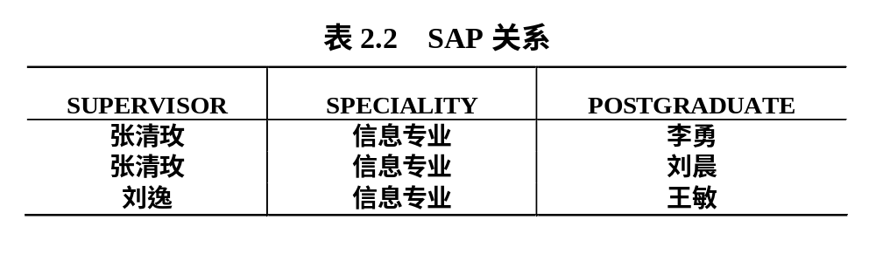
关系（续）
4) 关系的表示
  关系也是一个二维表，表的每行对应一个元组，表的每
  列对应一个域
5)属性
  关系中不同列可以对应相同的域
  为了加以区分，必须对每列起一个名字，称为属性（Attribute）
  n目关系必有n个属性
Database Technology and Its Application

Slide 42
关系（续）
6) 码
  候选码（Candidate key）
  若关系中的某一属性组的值能唯一地标识一个元组，则称该属性组为候选码
  简单的情况：候选码只包含一个属性
  全码（All-key）
  最极端的情况：关系模式的所有属性组是这个关系模式的候选码，称为全码（All-key）
  主码
  若一个关系有多个候选码，则选定其中一个为主码（Primary key）
  主属性
  候选码的诸属性称为主属性（Prime attribute）
  不包含在任何候选码中的属性称为非主属性（ Non-Prime attribute）或非码属性（Non-key attribute）
Database Technology and Its Application

Slide 43
思考题
哪些属性是候选码、主码、主/非主属性？
（假设学生没有重名）
  学生（学号，姓名，性别，班号）
  选课（学号，课程号，成绩）
Database Technology and Its Application

Slide 44
思考题
哪些属性是候选码、主码、主/非主属性？
（假设学生没有重名）
  学生（学号，姓名，性别，班号）
  选课（学号，课程号，成绩）
Database Technology and Its Application

Slide 45
关系（续）
7) 三类关系
  基本关系（基本表或基表）
    实际存在的表，是实际存储数据的逻辑表示
  查询表
    查询结果对应的表
  视图表
  由基本表或其他视图表导出的表，是虚表，不对应实际存储的数据
Database Technology and Its Application

Slide 46
关系（续）
8)基本关系的性质
① 列是同质的（Homogeneous）
② 不同的列可出自同一个域
  其中的每一列称为一个属性
  不同的属性要给予不同的属性名
③ 列的顺序无所谓，列的次序可以任意交换
④ 任意两个元组的候选码不能相同
⑤ 行的顺序无所谓，行的次序可以任意交换
⑥ 分量必须取原子值
  这是规范条件中最基本的一条
Database Technology and Its Application

Slide 47

基本关系的性质(续)
表2.3 非规范化关系
Database Technology and Its Application

Slide 48
2.1 关系数据结构
2.1.1 关系
2.1.2 关系模式
2.1.3 关系数据库
Database Technology and Its Application

Slide 49
1．什么是关系模式
关系模式（Relation Schema）是型
  对关系的描述，是静态的、稳定的
关系是值
  关系模式在某一时刻的状态或内容
关系模式是对关系的描述
  元组集合的结构
      属性构成
      属性来自的域
      属性与域之间的映象关系
  元组语义以及完整性约束条件
  属性间的数据依赖关系集合
Database Technology and Its Application

Slide 50
2．定义关系模式
关系模式可以形式化地表示为：
  R（U，D，DOM，F）
  R 关系名
  U 组成该关系的属性名集合
  D 属性组U中属性所来自的域
  DOM 属性向域的映象集合
  F 属性间的数据依赖关系集合
例: 导师和研究生出自同一个域——人，
  取不同的属性名，并在模式中定义属性向域的映象，即说明它们分别出自哪个域：
  DOM（SUPERVISOR）= PERSON（POSTGRADUATE）=PERSON
Database Technology and Its Application

Slide 51
定义关系模式 (续)
关系模式通常可以简记为
R (U) 或 R (A₁，A₂，…，A_{n})
  R: 关系名
  A₁，A₂，…，A_{n} : 属性名
  注：域名及属性向域的映象常常直接说明为
  属性的类型、长度
Database Technology and Its Application

Slide 52
2.1 关系数据结构
2.1.1 关系
2.1.2 关系模式
2.1.3 关系数据库
Database Technology and Its Application

Slide 53
2.1.3 关系数据库
关系数据库
  在一个给定的应用领域中，所有关系的集合构成一个关系数据库
关系数据库的型与值
  关系数据库的型：关系数据库模式
  对关系数据库的描述。
  关系数据库模式包括
    若干域的定义
    在这些域上定义的若干关系模式
  关系数据库的值: 关系模式在某一时刻对应的关系的集合，简称为关系数据库
Database Technology and Its Application

Slide 54
第二章 关系数据库
  2.1 关系数据结构及形式化定义
  2.2 关系操作
  2.3 关系代数
  2.4 关系的完整性
Database Technology and Its Application

Slide 55
2.4.1 关系的三类完整性约束
实体完整性和参照完整性：
关系模型必须满足的完整性约束条件
称为关系的两个不变性，应该由关系系统自动支持
用户定义的完整性：
应用领域需要遵循的约束条件，体现了具体领域中的语义约束
Database Technology and Its Application

Slide 56
2.4 关系的完整性
2.4.1关系的三类完整性约束
2.4.2 实体完整性
2.4.3 参照完整性
2.4.4 用户定义的完整性
Database Technology and Its Application

Slide 57
2.4.2 实体完整性
规则2.1 实体完整性规则（Entity Integrity）
若属性A是基本关系R的主属性，则属性A不能取空值
例：
  SAP(SUPERVISOR，SPECIALITY，POSTGRADUATE)
  POSTGRADUATE：
  主码（假设研究生不会重名）
  不能取空值
Database Technology and Its Application

Slide 58
2.4关系的完整性
2.4.1关系的三类完整性约束
2.4.2 实体完整性
2.4.3 参照完整性
2.4.4 用户定义的完整性
Database Technology and Its Application

Slide 59
1. 关系间的引用
在关系模型中实体及实体间的联系都是用关系来描述的，因此可能存在着关系与关系间的引用。
例1 学生实体、专业实体
学生（学号，姓名，性别，专业号，年龄）
  专业（专业号，专业名）
主码
主码
学生关系引用了专业关系的主码“专业号”。
学生关系中的“专业号”值必须是确实存在的专业的专业号 ，即专业关系中有该专业的记录。
Database Technology and Its Application

Slide 60
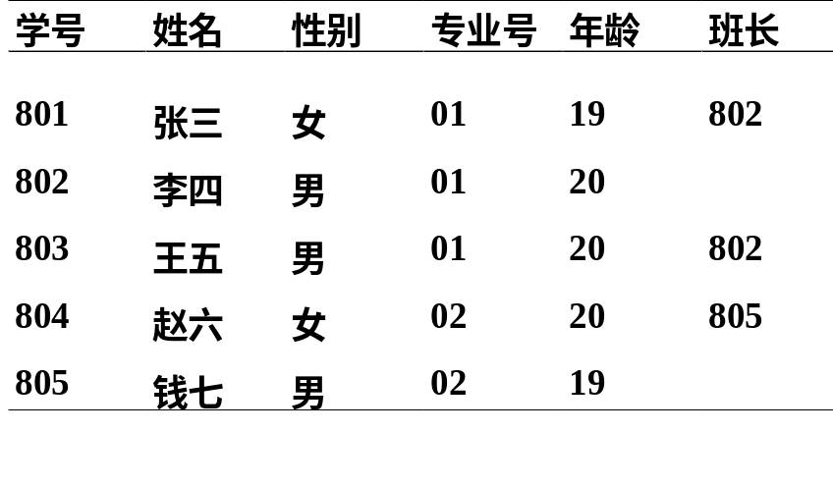
关系间的引用(续)
例2 学生、课程、学生与课程之间的多对多联系
  学生（学号，姓名，性别，专业号，年龄）
  课程（课程号，课程名，学分）
  选修（学号，课程号，成绩）
例3 学生实体及其内部的一对多联系
学生（学号，姓名，性别，专业号，年龄，班长）
“学号”是主码，“班长”是外码，它引用了本关系的“学号”
“班长” 必须是确实存在的学生的学号
Database Technology and Its Application

Slide 61
2．外码（Foreign Key）
设F是基本关系R的一个或一组属性，但不是关系R的码。如果F与基本关系S的主码K_{s}相对应，则称F是基本关系R的外码
基本关系R称为参照关系（Referencing Relation）
基本关系S称为被参照关系（Referenced Relation）
或目标关系（Target Relation）
Database Technology and Its Application

Slide 62


外码(续)
例1：学生关系的“专业号”与专业关系的主码“专业号”相对应
  “专业号”属性是学生关系的外码
  专业关系是被参照关系，学生关系为参照关系
例2：选修关系的“学号” 与学生关系的主码“学号”相对应
选修关系的“课程号”与课程关系的主码“课程号”相对应
  “学号”和“课程号”是选修关系的外码
  学生关系和课程关系均为被参照关系
  选修关系为参照关系
Database Technology and Its Application

Slide 63

外码(续)
例3：“班长”与本身的主码“学号”相对应
  “班长”是外码
  学生关系既是参照关系也是被参照关系
Database Technology and Its Application

Slide 64
3. 参照完整性规则
规则2.2 参照完整性规则
若属性（或属性组）F是基本关系R的外码，它与基本关系S的主码K_{s}相对应（基本关系R和S不一定是不同的关系），则对于R中每个元组在F上的值必须为：
  或者取空值（F的每个属性值均为空值）
  或者等于S中某个元组的主码值
Database Technology and Its Application

Slide 65
参照完整性规则(续)
例1：学生关系中每个元组的“专业号”属性只取两类值：
  空值，表示尚未给该学生分配专业
  非空值，这时该值必须是专业关系中某个元组的“专业号”值，表示该学生不可能分配一个不存在的专业
例2：选修（学号，课程号，成绩）
“学号”和“课程号”可能的取值 ：
  选修关系中的主属性，不能取空值
  只能取相应被参照关系中已经存在的主码值
Database Technology and Its Application

Slide 66
参照完整性规则(续)
例3：学生（学号，姓名，性别，专业号，年龄，班长）
“班长”属性值可以取两类值：
（1）空值，表示该学生所在班级尚未选出班长
（2）非空值，该值必须是本关系中某个元组的学号值
Database Technology and Its Application

Slide 67
关系的完整性(续)
2.4.1关系的三类完整性约束
2.4.2 实体完整性
2.4.3 参照完整性
2.4.4 用户定义的完整性
Database Technology and Its Application

Slide 68
2.4.4 用户定义的完整性
针对某一具体关系数据库的约束条件，反映某一具体应用所涉及的数据必须满足的语义要求
关系模型应提供定义和检验这类完整性的机制，以便用统一的系统的方法处理它们，而不要由应用程序承担这一功能
Database Technology and Its Application

Slide 69
用户定义的完整性(续)
例： 课程(课程号，课程名，学分)
  “课程号”属性必须取唯一值
  非主属性“课程名”也不能取空值
  “学分”属性只能取值{1，2，3，4，5}
Database Technology and Its Application

Slide 70
第二章 关系数据库
  2.1 关系数据结构
  2.2 关系操作
  2.3 关系代数
  2.4 关系的完整性
Database Technology and Its Application

Slide 71
2.2.1基本关系操作
常用的关系操作
  查询：选择、投影、连接、除、并、交、差
  数据更新：插入、删除、修改
  查询的表达能力是其中最主要的部分
  选择、投影、并、差、笛卡尔积是5种基本操作
关系操作的特点
  集合操作方式：操作的对象和结果都是集合，一次一集合的方式
  高度非过程化：只要指出“做什么”，不需要描述“怎么做”
Database Technology and Its Application
Notes:
关系操作的特点是集合操作，即操作的对象和结果都是关系，这种操作方式也称为一次一集合的方式，非关系数据模型的操作方式是一次一记录的方式。集合操作意思是一次查询一次性的返回所有满足条件的元组的集合，是全表搜索的。另一个特点是高度非过程化，用户不用具体描述一步步的操作，这样子使得数据库的编程比C要容易的多。例如常用的选择语句是select from where，即选择什么从哪里满足什么条件，用三句话就可以解决，无需太多语言，入门很简单。

Slide 72
2.2.2 关系数据库语言的分类
关系代数语言
  用对关系的运算来表达查询要求
  代表：ISBL
关系演算语言：用谓词来表达查询要求
  元组关系演算语言
    谓词变元的基本对象是元组变量
    代表：ALPHA, QUEL
  域关系演算语言
    谓词变元的基本对象是域变量
    代表：QBE
关系代数和关系演算是相互等价的
具有关系代数和关系演算双重特点的语言
  代表：SQL（Structured Query Language）
Database Technology and Its Application

Slide 73
第二章 关系数据库
  2.1 关系数据结构
  2.2 关系操作
  2.3 关系代数
  2.4 关系的完整性
Database Technology and Its Application

Slide 74
概述
什么是关系代数？
  关系数据库的一种抽象的查询语言，用对关系的运算来表达查询。
  代数的要素：运算对象、运算符。
    运算符连接运算对象和/或表达式形成表达式
  关系代数
    运算对象：关系
    运算符：关系运算符
为什么要学关系代数？
  已不用作商用RDBMS的查询语言，但SQL语言以关系代数作为核心
  RDBMS处理查询时，首先将SQL查询翻译成关系代数或相似的内部表示
Database Technology and Its Application

Slide 75
概 述
表2.4 关系代数运算符
运算符 | 含义 | 运算符 | 含义
集合 运算 符 | ∪ - ∩ × | 并 差 交 笛卡尔积 | 比较运算符 | ＞ ≥ ＜ ≤ ＝ <> | 大于 大于等于 小于 小于等于 等于 不等于
专门的关系运算符 | σ π ÷ | 选择 投影 连接 除 | 逻辑运算符 | ¬ ∧ ∨ | 非 与 或
Database Technology and Its Application

Slide 76
2.3 关系代数
概述
传统的集合运算
专门的关系运算
Database Technology and Its Application

Slide 77
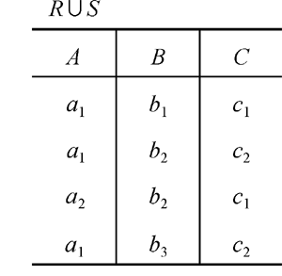


1. 并（Union）
R和S
  具有相同的目n（即两个关系都有n个属性）
  相应的属性取自同一个域
R∪S
  仍为n目关系，由属于R或属于S的元组组成
  R∪S = { t|t ∈ R ∨ t ∈S }
Database Technology and Its Application

Slide 78
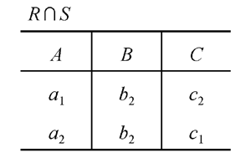
2. 交（Intersection）
R和S
  具有相同的目n
  相应的属性取自同一个域
R∩S
  仍为n目关系，由既属于R又属于S的元组组成
  R∩S = { t|t ∈ R ∧ t ∈S }
Database Technology and Its Application

Slide 79
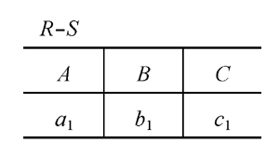
3. 差（Difference）
R和S
  具有相同的目n
  相应的属性取自同一个域
R - S
  仍为n目关系，由属于R而不属于S的所有元组组成
R -S = { t|t∈R ∧ t∉S }
Database Technology and Its Application

Slide 80
4. 笛卡尔积（Cartesian Product）
严格地讲应该是广义的笛卡尔积（Extended Cartesian Product）
R: n目关系，k₁个元组
S: m目关系，k₂个元组
R×S
  列：(n+m)列元组的集合
    元组的前n列是关系R的一个元组
    后m列是关系S的一个元组
  行：k₁×k₂个元组
    R×S = {t_{r} t_{s} |t_{r} ∈R ∧ t_{s}∈S }
Database Technology and Its Application
Notes:
笛卡尔积表达了何种查询需求？

Slide 81
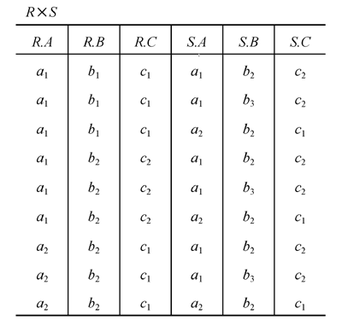
笛卡尔积(续)
Database Technology and Its Application

Slide 82
2.3 关系代数
概述
传统的集合运算
专门的关系运算
Database Technology and Its Application

Slide 83
示例数据库
student
Sno | Sname | Ssex | Sage | Sdept
95001 | 李勇 | 男 | 20 | CS
95002 | 刘晨 | 女 | 19 | IS
95003 | 王敏 | 女 | 18 | MA
95004 | 张立 | 男 | 19 | IS
Database Technology and Its Application

Slide 84
示例数据库
Course
Cno | Cname | Cpno | Ccredit
1 | 数据库 | 5 | 4
2 | 数学 |  | 2
3 | 信息系统 | 1 | 4
4 | 操作系统 | 6 | 3
5 | 数据结构 | 7 | 4
6 | 数据处理 |  | 2
7 | PASCAL语言 | 6 | 4
Database Technology and Its Application

Slide 85
示例数据库
SC
Sno | Cno | Grade
95001 | 1 | 92
95001 | 2 | 85
95001 | 3 | 88
95002 | 2 | 90
95002 | 3 | 80
Database Technology and Its Application

Slide 86
选择运算
在关系R中选择满足给定条件的元组
  σ_{F}(R)={t | t ∈ R ^F(t) = ‘真’}
F是选择的条件，∀t ∈ R， F(t)要么为真，要么为假
  F的形式：由逻辑运算符（ ∧，∨，¬）连接关系表达式而成
  关系表达式：X θ Y
    X，Y是属性名、常量、或简单函数
    θ是比较算符，θ ∈{ > , ≥ , < , ≤ , = , ≠}
Database Technology and Its Application

Slide 87
选择运算
R
σ_{A<5}(R)
A | B | C
3 | 6 | 7
2 | 5 | 7
7 | 2 | 3
4 | 4 | 3
A | B | C
3 | 6 | 7
2 | 5 | 7
4 | 4 | 3
σ_{A<5} ∧ _{C=7}(R)
A | B | C
3 | 6 | 7
2 | 5 | 7
Database Technology and Its Application

Slide 88
选择运算示例
找年龄不小于20的男学生
  σ_{AGE≥20 ∧ SEX=‘男’} （Student）
Sno | Sname | Ssex | Sage | Sdept
95001 | 李勇 | 男 | 20 | CS
95002 | 刘晨 | 女 | 19 | IS
95003 | 王敏 | 女 | 18 | MA
95004 | 张立 | 男 | 19 | IS
查找结果
Sno | Sname | Ssex | Sage | Sdept
95001 | 李勇 | 男 | 20 | CS
Database Technology and Its Application

Slide 89
选择运算示例
查找信息系（IS系）的全体学生
  σ_{Sdept＝’IS’}（Student）
Sno | Sname | Ssex | Sage | Sdept
95001 | 李勇 | 男 | 20 | CS
95002 | 刘晨 | 女 | 19 | IS
95003 | 王敏 | 女 | 18 | MA
95004 | 张立 | 男 | 19 | IS
查找结果
Sno | Sname | Ssex | Sage | Sdept
95002 | 刘晨 | 女 | 19 | IS
95004 | 张立 | 男 | 19 | IS
Database Technology and Its Application

Slide 90
投影
从关系R中取若干列组成新的关系（从列的角度）
  Π_{A}(R) = { t[A] | t∈R } , A⊆R
  其中A为R的属性列
  投影的结果中要去掉相同的行
R
Π_{B , C}(R)
A
B
C
B | C
b | c
e | f
a
b
c
d
e
f
c
b
c
Database Technology and Its Application

Slide 91
投影示例
给出所有学生的姓名和年龄
Π_{Sname, Sage}(S)
Sno | Sname | Ssex | Sage | Sdept
95001 | 李勇 | 男 | 20 | CS
95002 | 刘晨 | 女 | 19 | IS
95003 | 王敏 | 女 | 18 | MA
95004 | 张立 | 男 | 19 | IS
sname | sage
李勇 | 20
刘晨 | 19
王敏 | 18
张立 | 19
Database Technology and Its Application

Slide 92
投影示例
找95001号学生所选修的课程号
  Π_{Cno}( σ_{Sno=95001}(SC))
Sno | Cno | Grade
95001 | 1 | 92
95001 | 2 | 85
95001 | 3 | 88
95002 | 2 | 90
95002 | 3 | 80
cno
1
2
3
Database Technology and Its Application

Slide 93
连接
连接操作是从两个关系的广义笛卡尔积中选择属性间满足一定条件的元组。通常写为：
A,B为R和S上度数相等且可比的属性列，θ为比较运算符
R S = σR.Aθ S.B (R×S)
_{A θ B}
Database Technology and Its Application

Slide 94
连接
R S
R
S
_{B < D}
A
B
C
A | B | C | D | E
1 | 2 | 3 | 3 | 1
1 | 2 | 3 | 6 | 2
4 | 5 | 6 | 6 | 2
D | E
3 | 1
6 | 2
1
2
3
4
5
6
7
8
9
Database Technology and Its Application

Slide 95
等值连接
θ为“＝”的连接运算称为等值连接
  等值连接的含义：从关系R与S的广义笛卡尔积中选取A、B属性值相等的那些元组，即等值连接为：
    R S = { | t_{r} ∈R ∧ t_{s} ∈S ∧ t_{r}[A] = t_{s}[B] }
A=B
t_{r} t_{s}
Database Technology and Its Application

Slide 96
自然连接
若R和S具有相同的属性组（来自相同的域，表示相同的含义），且连接的运算符θ为“=”，并且在连接的结果中去掉重复的属性组，这种连接称为自然连接。
记为：
  当R与S无相同属性时，R S ＝ R×S
R S
Database Technology and Its Application

Slide 97
自然连接
等值连接
A
B
C
B
E
a1
a1
a2
a2
b1
b2
b3
b3
5
6
8
8
b1
b2
b3
b3
3
7
10
2
r
s
A
B
C
B
E
自然连接
A
B
C
E
a1
a1
a2
a2
b1
b2
b3
b4
5
6
8
12
b1
b2
b3
b3
b5
3
7
10
2
2
a1
a1
a2
a2
b1
b2
b3
b3
5
6
8
8
3
7
10
2
Database Technology and Its Application

Slide 98
连接(续)
外连接
  如果把舍弃的元组也保存在结果关系中，而在其他属性上填空值(Null)，这种连接就叫做外连接（OUTER JOIN）。
左外连接
  如果只把左边关系R中要舍弃的元组保留就叫做左外连接(LEFT OUTER JOIN或LEFT JOIN)
右外连接
  如果只把右边关系S中要舍弃的元组保留就叫做右外连接(RIGHT OUTER JOIN或RIGHT JOIN)。
Database Technology and Its Application

Slide 99
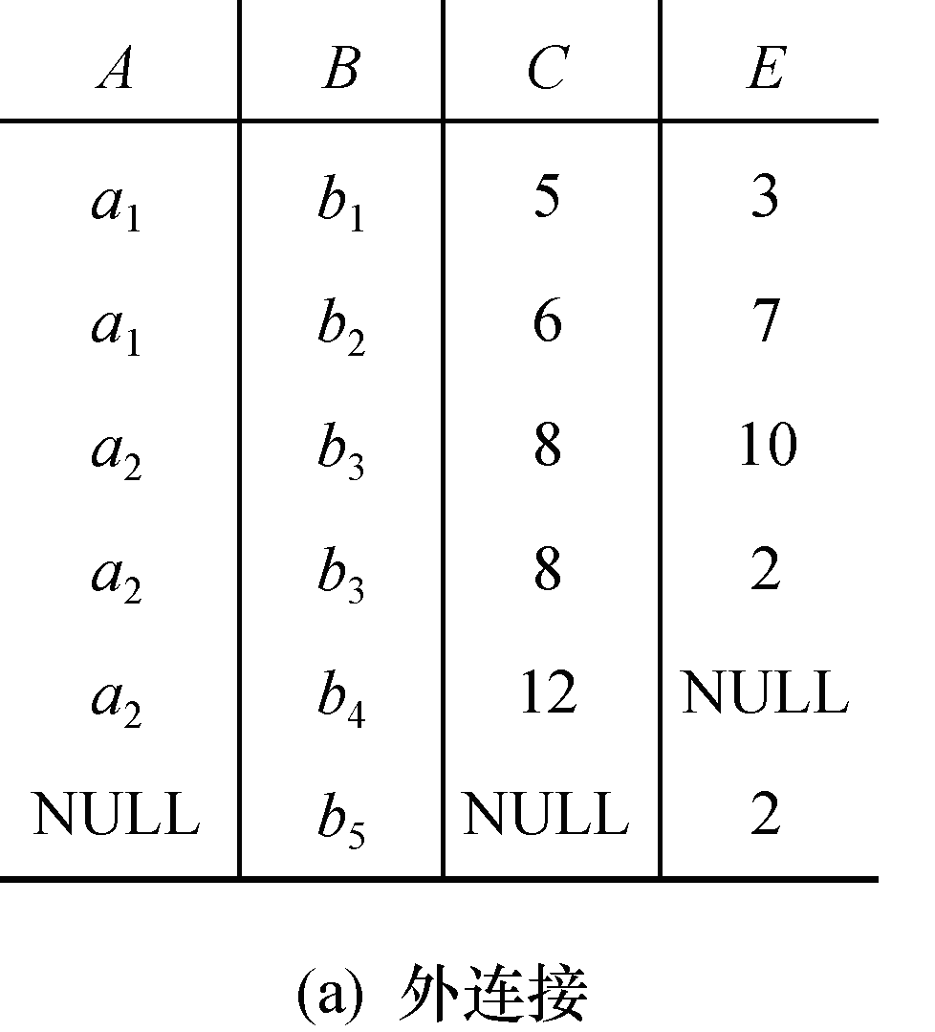
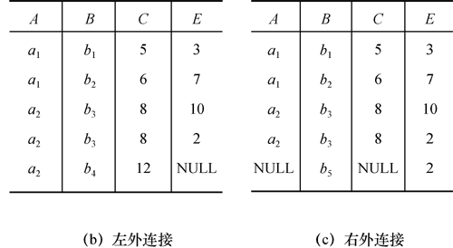
r
s
A
B
C
B
E
a1
a1
a2
a2
b1
b2
b3
b4
5
6
8
12
b1
b2
b3
b3
b5
3
7
10
2
2

Slide 100
课堂练习：
写出关系代数表达式和查询结果
查询每个同学的基本信息及选修的课程号和成绩
  Student = SC （左外连接）
查询李勇同学选修的课程号
  ∏_{Cno}(σ_{Sname =李勇}(Student) SC)
查询李勇同学没选的课程号
  ∏_{Cno}(Course) - ∏_{Cno}(σ_{Sname =李勇}(Student) SC)
Sno | Sname | Ssex | Sage | Sdept
95001 | 李勇 | 男 | 20 | CS
95002 | 刘晨 | 女 | 19 | IS
95003 | 王敏 | 女 | 18 | MA
95004 | 张立 | 男 | 19 | IS
Sno | Cno | Grade
95001 | 1 | 92
95001 | 2 | 85
95001 | 3 | 88
95002 | 2 | 90
95002 | 3 | 80
Database Technology and Its Application

Slide 101
思考题
同样是对两个关系进行合并操作，连接运算和集合交/并运算有何区别？
Database Technology and Its Application

Slide 102
综合举例：学生-课程数据库
Student(Sno, Sname, Ssex, Sage, Sdept)
Course(Cno, Cname, Cpno, Ccredit)
SC(Sno, Cno, Grade)
[例8] 查询选修了2号课程的学生的学号。
π_{Sno}（σ_{Cno='2'}（SC））＝｛ 200215121，200215122｝
[例9] 查询至少选修了一门其直接先行课为5号课程的学生姓名
π_{Sname}(σ_{Cpno='5'}(Course ▷◁ SC ▷◁ Student))
或 π_{Sname}(σ_{Cpno='5'}(Course) ▷◁ SC ▷◁π_{Sno，Sname}(Student))
或 π_{Sname} (π_{Sno} (σ_{Cpno='5'} (Course) ▷◁SC) ▷◁π_{Sno，Sname} (Student))

Slide 103
作业：设计模式/外模式
将如下火车票订票系统的模式补充完整（增加必要的属性），并设计余票查询系统和验票系统外模式
  车次（车次号，出发站，到达站，出发时间，到达时间，总座位数）
  座位（车次号，出发日期，已订座位数）
  乘客（身份证号，姓名，电话）
  订票（身份证号，车次号，订单号）
Database Technology and Its Application

